Slide 1
Optimalisasi Rute dan Analisis Jaringan Menggunakan QGIS
Disusun dan dibawakan oleh Pandu Setya Budi, S.I.K
Diterbitkan oleh Nusantara Geosains Institut. Apabila ditemukan kesalahan informasi dalam dokumen ini, harap menghubungi kami melalui email: geosains.id@ecobestari.com | HP: +62 851-2108-1035 (Whatsapp).

Slide 2
Pendahuluan
Definisi Analisis Jaringan dalam GIS
Analisis jaringan adalah metode pemodelan hubungan spasial antara objek dalam suatu jaringan, seperti jalan, sungai, atau jaringan listrik.
Digunakan untuk menentukan rute optimal, wilayah jangkauan, dan konektivitas antar titik dalam suatu wilayah.
Manfaat Analisis Jaringan dalam GIS
Efisiensi Transportasi: Mengoptimalkan rute perjalanan untuk menghemat waktu dan biaya.
Perencanaan Infrastruktur: Membantu dalam desain dan pengelolaan jaringan transportasi.
Manajemen Bencana: Menentukan jalur evakuasi dan distribusi bantuan yang efektif.
Optimalisasi Logistik: Memastikan distribusi barang dan layanan berjalan dengan lancar.
Analisis Aksesibilitas: Menghitung wilayah jangkauan (service area) untuk layanan publik seperti rumah sakit dan pemadam kebakaran.
Diterbitkan oleh Nusantara Geosains Institut. Apabila ditemukan kesalahan informasi dalam dokumen ini, harap menghubungi kami melalui email: geosains.id@ecobestari.com | HP: +62 851-2108-1035 (Whatsapp).

Slide 3
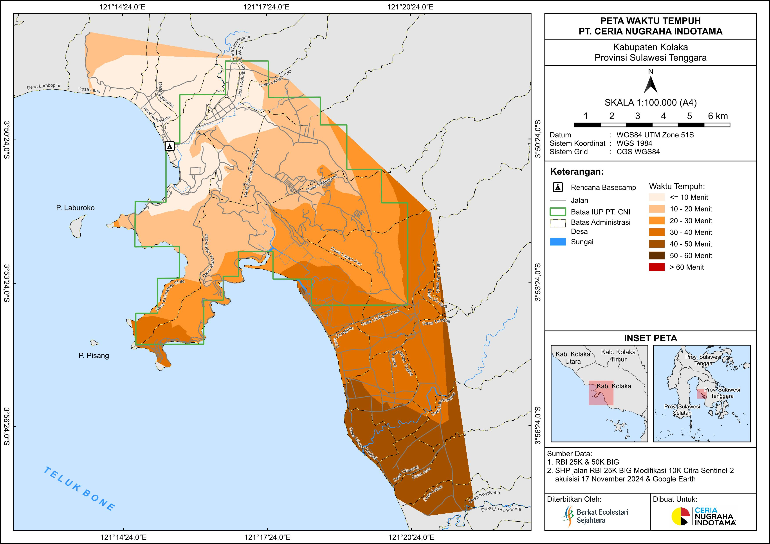
Pendahuluan
Diterbitkan oleh Nusantara Geosains Institut. Apabila ditemukan kesalahan informasi dalam dokumen ini, harap menghubungi kami melalui email: geosains.id@ecobestari.com | HP: +62 851-2108-1035 (Whatsapp).

Slide 4
Pendahuluan
Peran QGIS dalam Pemetaan Jaringan dan Optimasi Rute
Open-source dan Fleksibel: QGIS menyediakan berbagai alat analisis jaringan tanpa biaya lisensi.
Processing Toolbox - Network Analysis: Menyediakan analisis jaringan lebih lanjut seperti pemetaan wilayah jangkauan layanan (service area).
Dukungan Beragam Data: Dapat bekerja dengan shapefile, geodatabase, dan data dari OpenStreetMap (OSM).
Visualisasi yang Kuat: Memudahkan interpretasi hasil analisis dengan peta interaktif dan grafik.
Diterbitkan oleh Nusantara Geosains Institut. Apabila ditemukan kesalahan informasi dalam dokumen ini, harap menghubungi kami melalui email: geosains.id@ecobestari.com | HP: +62 851-2108-1035 (Whatsapp).

Slide 5
Konsep Dasar
Apa itu jaringan spasial?
Jaringan spasial adalah representasi struktur hubungan antara objek dalam bentuk graf atau jaringan yang terdiri dari simpul (nodes) dan ruas (edges). Jaringan ini digunakan untuk menganalisis pergerakan dan konektivitas antar lokasi dalam suatu wilayah.
Contoh jaringan spasial:
Jaringan Jalan (digunakan untuk optimasi rute kendaraan)
Jaringan Sungai (digunakan untuk analisis aliran air)
Jaringan Listrik & Telekomunikasi (digunakan untuk perencanaan infrastruktur)
Diterbitkan oleh Nusantara Geosains Institut. Apabila ditemukan kesalahan informasi dalam dokumen ini, harap menghubungi kami melalui email: geosains.id@ecobestari.com | HP: +62 851-2108-1035 (Whatsapp).

Slide 6
Konsep Dasar
Komponen Jaringan
Jaringan spasial memiliki tiga komponen utama:
Simpul (Nodes): Titik dalam jaringan yang merepresentasikan lokasi penting, seperti persimpangan jalan, terminal, atau titik distribusi.
Ruas (Edges): Jalur yang menghubungkan simpul-simpul dalam jaringan, misalnya ruas jalan atau jalur pipa.
Atribut Biaya (Cost Attributes): Parameter yang menentukan seberapa "mahal" atau "efisien" suatu jalur, seperti jarak (meter), waktu tempuh (menit), atau hambatan (misalnya kemacetan).
Diterbitkan oleh Nusantara Geosains Institut. Apabila ditemukan kesalahan informasi dalam dokumen ini, harap menghubungi kami melalui email: geosains.id@ecobestari.com | HP: +62 851-2108-1035 (Whatsapp).

Slide 7
Konsep Dasar
Perbedaan Rute Terpendek vs. Rute Tercepat vs. Area Servis
Rute Terpendek (Shortest Path):
Ditentukan berdasarkan jarak fisik yang paling pendek antara titik awal dan tujuan.
Contoh: Jalan dari A ke B dengan total jarak 5 km.
Algoritma yang umum digunakan: Dijkstra dan A*
Rute Tercepat (Fastest Route):
Ditentukan berdasarkan waktu perjalanan, bukan hanya jarak.
Mempertimbangkan kecepatan rata-rata di setiap ruas jalan.
Contoh: Meskipun rute A lebih pendek, rute B lebih cepat karena memiliki jalan tol yang memungkinkan kecepatan lebih tinggi.
Area Servis (Service Area):
Menentukan cakupan suatu lokasi berdasarkan waktu tempuh atau jarak.
Digunakan untuk menganalisis aksesibilitas suatu fasilitas, seperti rumah sakit yang dapat dijangkau dalam 10 menit dari titik tertentu.
Contoh: Pemadam kebakaran harus dapat menjangkau seluruh kota dalam waktu maksimal 5 menit.
Diterbitkan oleh Nusantara Geosains Institut. Apabila ditemukan kesalahan informasi dalam dokumen ini, harap menghubungi kami melalui email: geosains.id@ecobestari.com | HP: +62 851-2108-1035 (Whatsapp).

Slide 8
LET’S PRACTICES!
Tahapan Yang Dilakukan
Menyiapkan Dataset Jaringan Jalan
Membersihkan Topology Error
Analisis Jaringan

